Slide 1
F I Z I K A
8-sinf

Slide 2
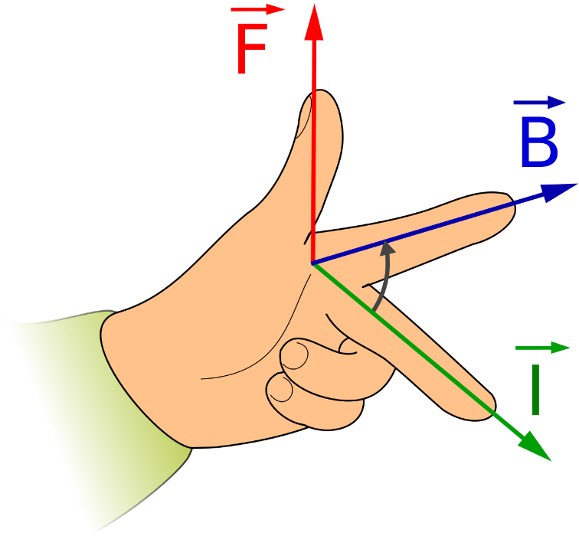
FIZIKA
MAVZU: MASALALAR YECHISH (2)

Slide 3
Masala yechish (27-mashq)
3-masala
Induksiyasi 0,4 T bo‘lgan magnit maydon induksiya chiziqlariga tik ravishda elekton uchib kirdi. Agar unda ta’sir qiluvchi kuch $0,64 pN$ bo‘lsa, uning tezligi qanday bo‘lgan?

Slide 4
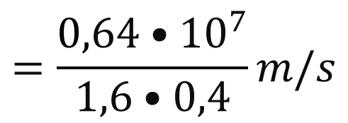
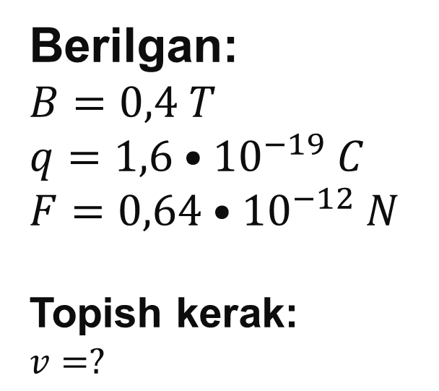
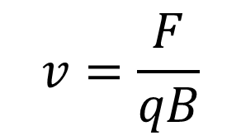
Yechish
27-mashq (3)
Berilgan:
$$B=0,4 T$$
$$q=1,6•{10}^{−19} C$$
$$F=0,64•{10}^{−12} N$$
Topish kerak:
$$v=?$$
Formulasi:
Yechilishi:
$$F=qvB$$
$$v=\frac{0,64•{10}^{−12}}{1,6•{10}^{−19}•0,4}m/s=$$
$$v=\frac{F}{qB}$$
$$=\frac{0,64•{10}^{7}}{1,6•0,4}m/s$$
$$={10}^{7} m/s$$
Javob: $v={10}^{7} m/s$

Slide 5
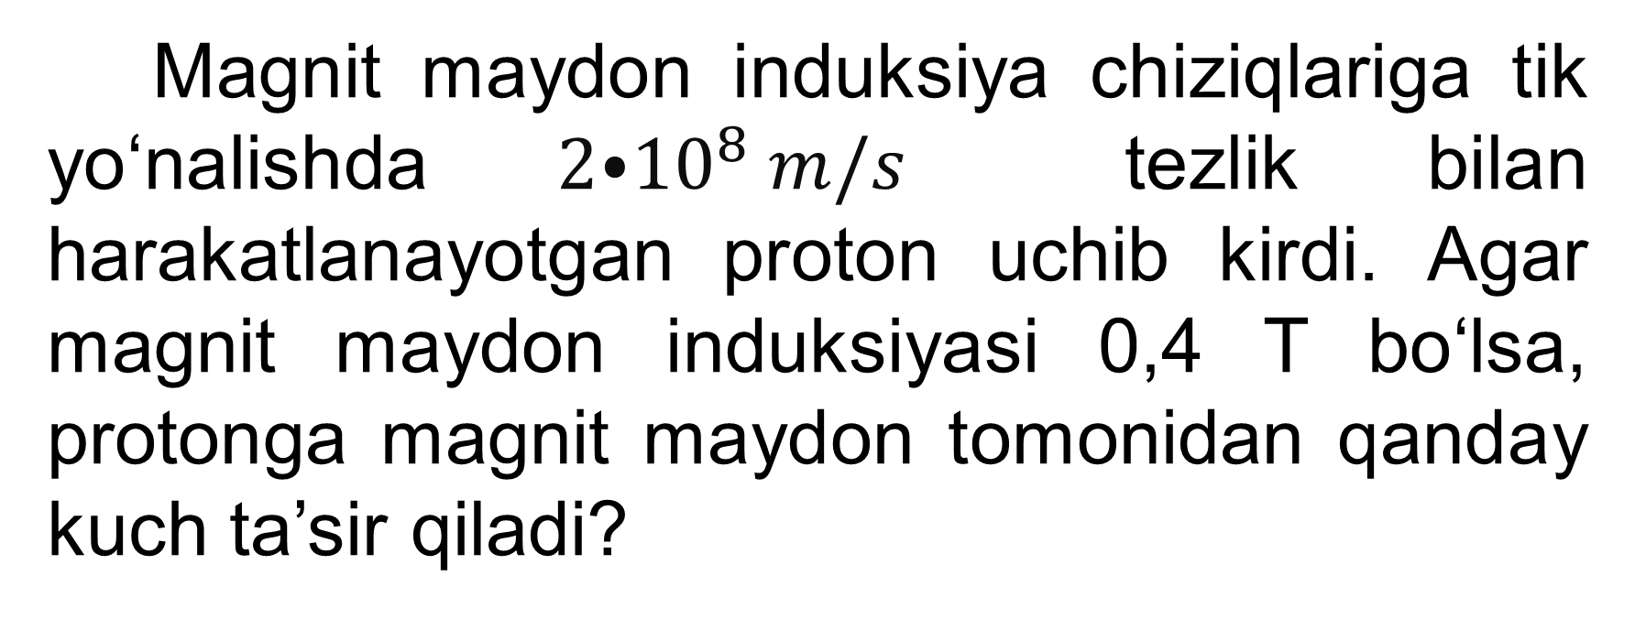
Masala yechish (27-mashq)
4-masala
Magnit maydon induksiya chiziqlariga tik yo‘nalishda ${2⦁10}^{8} m/s$ tezlik bilan harakatlanayotgan proton uchib kirdi. Agar magnit maydon induksiyasi 0,4 T bo‘lsa, protonga magnit maydon tomonidan qanday kuch ta’sir qiladi?

Slide 6
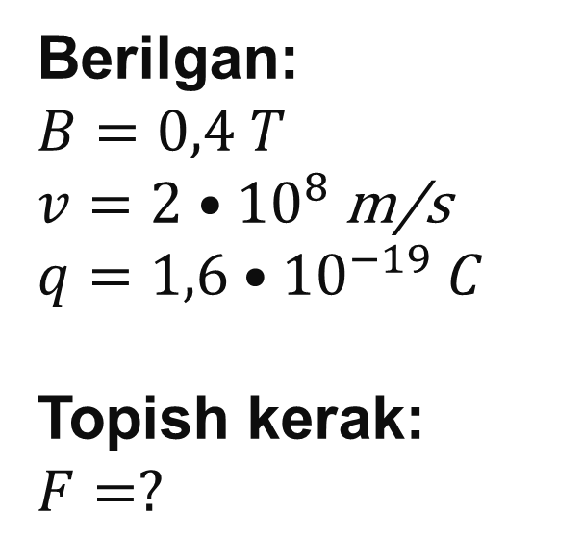
Yechish
27-mashq (4)
Berilgan:
$$B=0,4 T$$
$v=2•{10}^{8}$m/s
$$q=1,6•{10}^{−19} C$$
Topish kerak:
$$F=?$$
Formulasi:
Yechilishi:
$$F=qvB$$
$$F=1,6•{10}^{−19}•2•{10}^{8}•0,4N=$$
$$=1,28•{10}^{−11} N$$
Javob: $F=1,28{•10}^{−11} N$

Slide 7
Masala yechish (27-mashq)
5-masala
Induksiyasi 0,3 T bo‘lgan magnit maydon induksiya chiziqlariga tik yo‘nalishda ${2⦁10}^{6} m/s$ tezlik bilan uchib kirgan ionga magnit maydon tomonidan $0,48 pN$kuch ta’sir qiladi. Ionning zaryadi qanday?

Slide 8
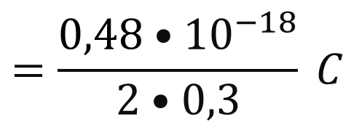
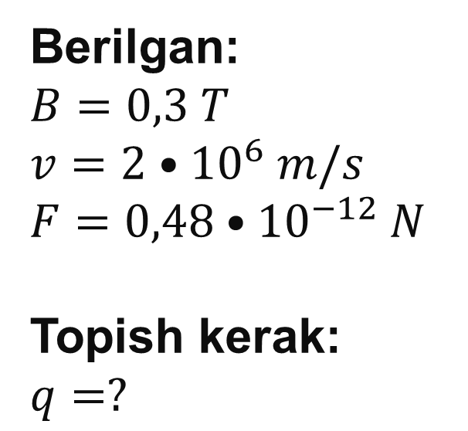
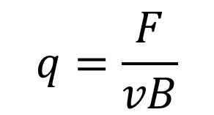
Yechish
27-mashq (5)
Berilgan:
$$B=0,3 T$$
$$v=2•{10}^{6} m/s$$
$$F=0,48•{10}^{−12} N$$
Topish kerak:
$$q=?$$
Formulasi:
Yechilishi:
$$q=\frac{0,48•{10}^{−12}}{2•{10}^{6}•0,3} C=$$
$$F=qvB$$
$$q=\frac{F}{vB}$$
$$=\frac{0,48•{10}^{−18}}{2•0,3} C$$
$$={0,8•10}^{−18} C=$$
$$={8•10}^{−19} C$$
Javob: $q={8•10}^{−19} C$

Slide 9
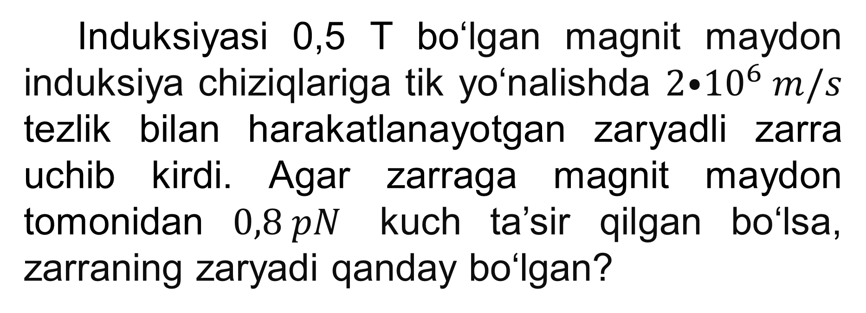
Masala yechish (V bobni takrorlash)
12-masala
Induksiyasi 0,5 T bo‘lgan magnit maydon induksiya chiziqlariga tik yo‘nalishda ${2⦁10}^{6} m/s$ tezlik bilan harakatlanayotgan zaryadli zarra uchib kirdi. Agar zarraga magnit maydon tomonidan $0,8 pN$ kuch ta’sir qilgan bo‘lsa, zarraning zaryadi qanday bo‘lgan?

Slide 10
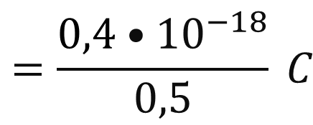
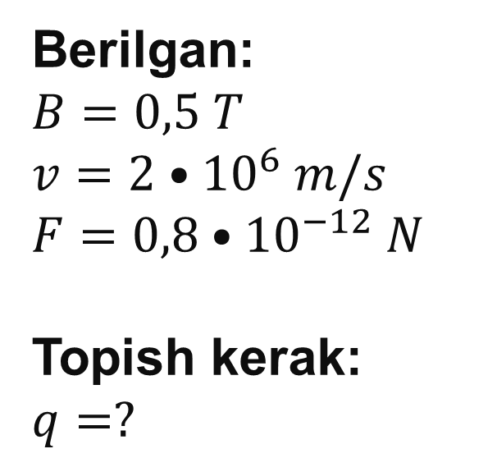
Yechish
V bobni takrorlash (12)
Berilgan:
$$B=0,5 T$$
$$v=2•{10}^{6} m/s$$
$$F=0,8•{10}^{−12} N$$
Topish kerak:
$$q=?$$
Formulasi:
Yechilishi:
$$q=\frac{0,8•{10}^{−12}}{2•{10}^{6}•0,5} C=$$
$$F=qvB$$
$$q=\frac{F}{vB}$$
$$=\frac{0,4•{10}^{−18}}{0,5} C$$
$$={0,8•10}^{−18} C=$$
$$={8•10}^{−19} C$$
Javob: $q={8•10}^{−19} C$

Slide 11
Mustaqil bajarish uchun topshiriqlar:
Tezligi ${5⦁10}^{7} m/s$ va zaryadi ${6,4⦁10}^{−19} C$ bo‘lgan zarra magnit maydon kuch chiziqlari yo‘nalishiga tik ravishda uchib kirdi. Agar zarraga maydon $8 pN$ kuch ta’sir qilgan bo‘lsa, magnit maydon induksiyasi qanday bo‘lgan?
1
$30 cm$uzunlikdagi o‘tkazgich induksiyasi $0,6 T$ bo‘lgan magnit maydonning induksiya chiziqlariga tik joylashgan. O‘tkazgich ko‘ndalang kesimi yuzasidan bir minutda $80 C$ zaryad oqib o‘tadi. Magnit maydon tomonidan o‘tkazgichga qanday kuch ta’sir qiladi?
2

